Slide 1
Общевоинские уставы Вооружённых Сил
Российской Федерации
Тема: «Дисциплинарный устав ВС РФ»
Занятие 1: «Общие положения Дисциплинарного
устава Вооруженных сил Российской
Федерации, воинская дисциплина, ее
сущность и значение».

Slide 3
Дисциплинарный устав Вооруженных Сил РФ
ДУ ВС РФ определяет сущность воинской дисциплины, обязанности военнослужащих по ее соблюдению, виды поощрений и дисциплинарных взысканий, права командиров (начальников) по их применению, а также порядок подачи и рассмотрения обращений (предложений, заявлений и жалоб).
Дисциплинарным уставом руководствуются военнослужащие органов военного управления, воинских частей, кораблей, предприятий, организаций Вооруженных Сил Российской Федерации, в том числе военных образовательных учреждений профессионального образования Министерства обороны Российской Федерации (далее — воинские части).
Действие Дисциплинарного устава распространяется на военнослужащих других войск, воинских формирований, органов и воинских подразделений федеральной противопожарной службы, а также на граждан, призванных на военные сборы (далее — военнослужащие).
Положениями Дисциплинарного устава во взаимоотношениях с военнослужащими руководствуются лица гражданского персонала, замещающие воинские должности.

Slide 4
Ответственность военнослужащих
Все военнослужащие независимо от должности и звания равны перед законом и могут привлекаться к административной, уголовной, материальной, гражданско-правовой и дисциплинарной ответственности.
К дисциплинарной ответственности военнослужащие привлекается за дисциплинарные проступки, т.е. за противоправные, виновные действия (бездействия), выражающиеся в нарушении воинской дисциплины, которые в соответствии с законодательством РФ не влекут за собой уголовной или административной ответственности.
(Устав внутренней службы ВС РФ ст. 26-27)

Slide 5
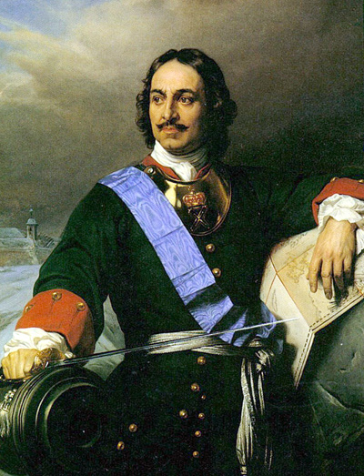
Воинская дисциплина
Слово «дисциплина» впервые появилось в русской военной литературе в указе Петра I о призыве иноземцев в Россию (1702 г), которые должны были помочь тому, « чтобы армии наши составлялись из людей, знающих воинские дела и хранящих добрый порядок и дисциплину»
Слово «дисциплина» стало употребляться как синоним порядка и послушания
Под дисциплиной следует считать определенный порядок поведения людей, отвечающий сложившимся в обществе нормам права и морали, а также требованиям той или иной организации.
С учетом выделения наиболее важных сфер человеческой деятельности она может подразделяться на государственную, общественную, финансовую, производственную, спортивную, школьную, воинскую, технологическую и т.п.

Slide 6
Воинская дисциплина, являясь разновидностью государственной, имеет свою специфику. Она отражает особенности воинского труда, характер и условия деятельности Вооруженных Сил.
Суть воинской дисциплины четко изложена в Дисциплинарном уставе ВС РФ. В нем указывается, что воинская дисциплина есть строгое и точное соблюдение всеми военнослужащими порядка и правил, установленных законами, воинскими уставами и приказами командиров (начальников).
Она основывается на осознании каждым военнослужащим воинского долга и личной ответственности за защиту Отечества, на его личной преданности своему народу
Душой воинской дисциплины является повиновение, т е беспрекословное, сознательное подчинение командирам, точное выполнение их приказов, распоряжений, команд.
А.В. Суворов отмечал, что «вся твердость воинского правления основана на послушании…».Не овладев искусством повиновения, невозможно искусно управлять, считал великий полководец, который прежде чем стать офицером семь лет отслужил в «нижних» чинах.

Slide 7
Дисциплинарный устав
Содержание
Глава 1. Общие положения
Глава 2. Поощрения
1 Общие положения
2 Поощрения, применяемые к солдатам, матросам, сержантам и старшинам
3 Права командиров (начальников) по применению поощрений к подчиненным им солдатам, матросам, сержантам и
старшинам
4 Поощрения, применяемые к прапорщикам и мичманам
5 Права командиров (начальников) по применению поощрений к подчиненным им прапорщикам и мичманам
6 Поощрения, применяемые к офицерам
7 Права командиров (начальников) по применению поощрений к подчиненным им офицерам
8 Порядок применения поощрений
Глава 3. Дисциплинарная ответственность военнослужащих
Глава 4. Дисциплинарные взыскания
1 Общие положения
2 Дисциплинарные взыскания, применяемые к солдатам, матросам, сержантам и старшинам
3 Права командиров (начальников) по применению дисциплинарных взысканий к подчиненным им солдатам,
матросам,
сержантам и старшинам
4 Дисциплинарные взыскания, применяемые к прапорщикам и мичманам
5 Права командиров (начальников) по применению дисциплинарных взысканий к подчиненным им
прапорщикам и мичманам
6 Дисциплинарные взыскания, применяемые к офицерам
7 Права командиров (начальников) по применению дисциплинарных взысканий к подчиненным им офицерам
8 Дисциплинарные взыскания, применяемые к гражданам, призванным на военные сборы
9 Применение дисциплинарных взысканий в особых случаях
10 Порядок применения дисциплинарных взысканий
11 Порядок исполнения дисциплинарных взысканий
Глава 5. Учет поощрений и дисциплинарных взысканий
Глава 6. Об обращениях (предложениях, заявлениях или жалобах)
Приложения
Приложение № 1. Сравнительная таблица дисциплинарных прав по типовым воинским должностям военнослужащих Вооруженных Сил Российской Федерации
Приложение № 2. Книга почета воинской части (корабля)
Приложение № 3. Служебная карточка
Приложение № 4. Книга учета письменных обращений (предложений, заявлений или жалоб)
Приложение № 5. Карточка личного приема
Приложение № 6. Порядок применения мер обеспечения производства по материалам о дисциплинарном проступке
Приложение № 7. Перечень грубых дисциплинарных проступков. Порядок исполнения дисциплинарного ареста
Приложение № 8. Протокол о грубом дисциплинарном проступке

Slide 8
Воинская дисциплина, ее сущность и значение.
Обязанности военнослужащих по соблюдению воинской дисциплины.
воинская дисциплина -есть строгое и точное соблюдение всеми военнослужащими порядка и правил, установленных законами РФ, воинскими уставами и приказами командиров (начальников). (ст.1)
Дисциплина не ущемляет права личности и не отвергает инициативу. Она обеспечивает сплоченность военнослужащих и их готовность к выполнению задач, стоящих перед войсками. Воинская дисциплина есть: - во-первых, знание воинами законов и уставных требований, регламентирующих военную службу; - во-вторых, их точное, строгое и сознательное исполнение.
Дисциплинированность - это требования дисциплины, исполнение которых стало для военнослужащего глубокой внутренней потребностью, устойчивой привычкой выполнять все нормы и уставные положения.

Slide 9
Дисциплинированность является проявлением ответственности воина за свои действия перед законом, сознательности, понимания необходимости подчинять свои действия воле командира, личные интересы -интересам боеготовности подразделения, части, корабля.
Понятие "дисциплинированность" - это специфическое качество воина, обеспечивающее устойчивое, сообразное правилам поведение его в условиях военной службы.
Ее характеризуют внешние и внутренние показатели.
Внешние показатели дисциплинированности:
- строгое соблюдение воинского порядка;
- точное и инициативное выполнение приказов и распоряжений командиров и начальников;
- бережное отношение к боевой технике и оружию, грамотное их использование при решении учебно-боевых и служебных задач;
образцовый внешний вид.
Внутренние показатели дисциплинированности:
- убеждение в необходимости и целесообразности воинской дисциплины;
- знание уставов и наставлений, требований военной службы;
- умение управлять собой в соответствии с требованиями воинской дисциплины;
- навыки и привычки дисциплинированного поведения;
самодисциплина.
Основным методом воспитания у военнослужащих дисциплинированности является убеждение. Однако это не исключает возможности применения мер принуждения к тем, кто недобросовестно относится к выполнению своего воинского долга.

Slide 10
Воинская дисциплина обязывает каждого военнослужащего:
- быть верным военной присяге, строго соблюдать Конституцию, законы РФ и требования общевоинских уставов,
- выполнять свой воинский долг умело и мужественно, добросовестно изучать военное дело, беречь военное и государственное имущество,
- стойко переносить трудности военной службы, бесприкословно выполнять поставленные задачи в любых условиях, в том числе с риском для жизни, не щадить своей жизни для выполнения воинского долга,
- быть бдительным, строго хранить военную и государственную тайну,
- поддерживать определенные воинскими уставами правила взаимоотношений между военнослужащими, крепить войсковое товарищество,
- оказывать уважение командирам (начальникам) и друг другу, соблюдать правила воинского приветствия и воинской вежливости,
- с достоинством вести себя в общественных местах, не допускать недостойных поступков и удерживать других от них, содействовать защите чести и достоинства граждан,
соблюдать нормы международного гуманитарного права в соответствии с Конституцией РФ,

Slide 11
Воинская дисциплина достигается:
- воспитанием у военнослужащих морально-психологических, боевых качеств и сознательного повиновения командирам (начальникам);
- знанием и соблюдением военнослужащими законов Российской Федерации, других нормативных правовых актов Российской Федерации, требований общевоинских уставов и норм международного гуманитарного права;
- личной ответственностью каждого военнослужащего за исполнение обязанностей военной службы;
- поддержанием в воинской части (подразделении) внутреннего порядка всеми военнослужащими;
- четкой организацией боевой подготовки и полным охватом ею личного состава;
- повседневной требовательностью командиров (начальников) к подчиненным и контролем за их исполнительностью, уважением личного достоинства военнослужащих и постоянной заботой о них, умелым сочетанием и правильным применением мер убеждения, принуждения и общественного воздействия коллектива;
созданием в воинской части (подразделении) необходимых условий военной службы, быта и системы мер по ограничению опасных факторов военной службы.

Slide 12
За состояние воинской дисциплины в воинской части (подразделении) отвечает командир и его заместитель по воспитательной работе, которые должны постоянно поддерживать воинскую дисциплину, требовать от подчиненных её соблюдения, поощрять достойных, строго, но справедливо взыскивать с нерадивых. Ни один нарушитель воинской дисциплины не должен уйти от ответственности, но и ни один невинный не должен быть наказан.
Командир (начальник), не обеспечивший необходимых условий для соблюдения уставного порядка и требований воинской дисциплины, не принявший мер для их восстановления, несет за это ответственность. (ст.8)
Право командира (начальника) отдавать приказ и обязанность подчиненного беспрекословно повиноваться являются основными принципами единоначалия.
В случае открытого неповиновения или сопротивления подчиненного командир (начальник) обязан для восстановления порядка и дисциплины принять все установленные законами и воинскими уставами меры. При этом оружие может быть применено только в боевой обстановке, а в условиях мирного времени - в исключительных случаях, не терпящих отлагательства, в соответствии с требованиями (ст.13,14) Устава внутренней службы Вооруженных Сил РФ.

Slide 13
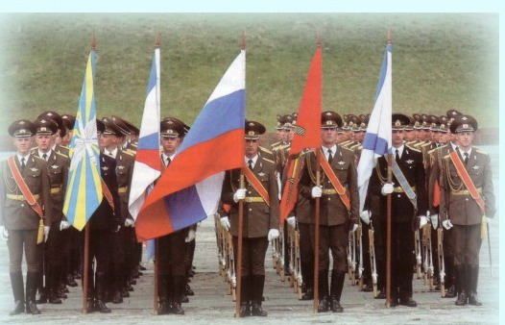
Действуй по уставу, завоюешь честь и славу!

